Slide 1
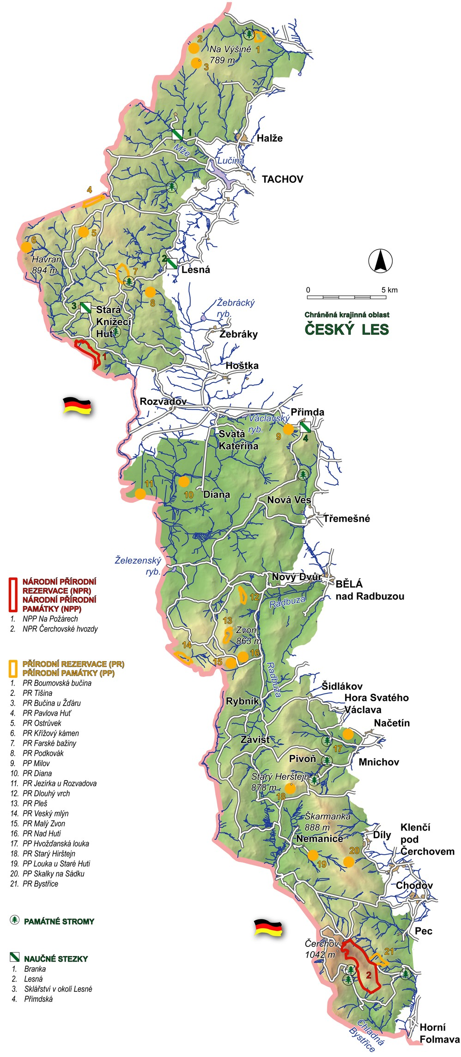
Český les

Slide 2
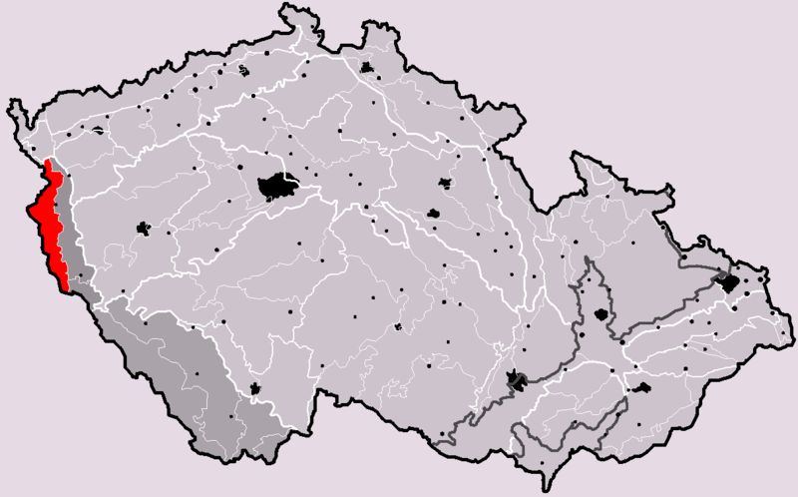
LEGA
Jugozahodni del Češke
Predel dolg 80km ob meji z Nemčijo

Slide 3
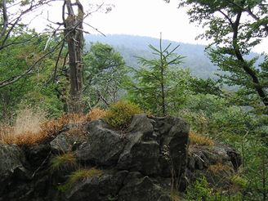
GEOLOGIJA
Gozdnat svet s posameznimi travniki
Prevladujeta granit in peščenjak

Slide 4
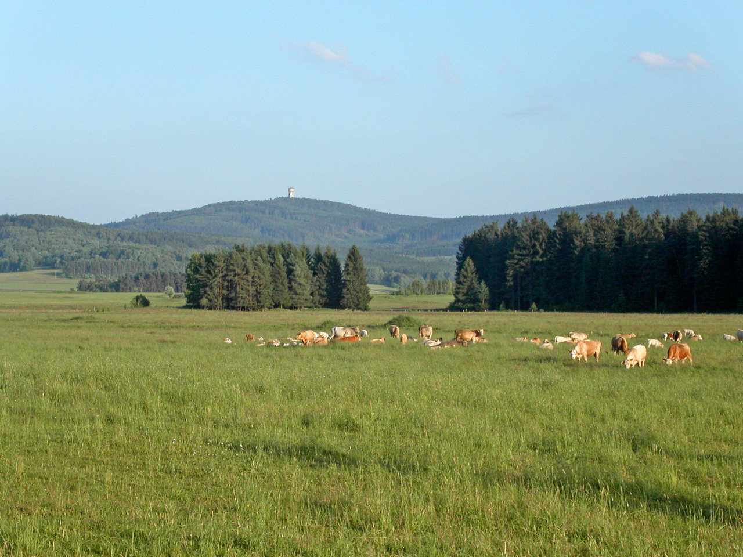
PODNEBJE
Celinsko podnebje
Padavine: 600-1200mm
Zimske temperature: -2 do -6°C
Poletne temperature: 14- 17°C

Slide 5
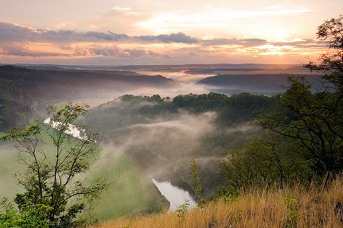
HIDROLOGIJA
Nahajališče pitne vode
Reki Mže in Radbuza

Slide 6
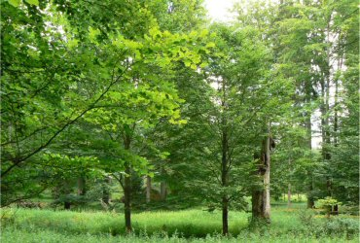
ZAŠČITA NARAVE
Český les so leta 2005 razglasili za krajinsko zaščiteno območje

Slide 7
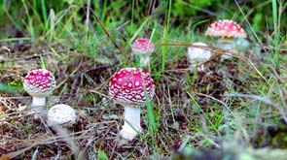
FLORA IN FAVNA
Ekosistem oblikoval človek
Raznovrstna vegetacija

Slide 8
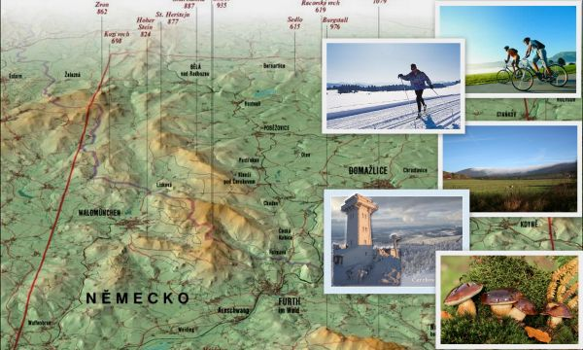
TURIZEM
Kolesarjenje in pohodništvo
Neokrnjena narava, prostrani gozdovi, gozdni sadeži in gobe

